Slide 1
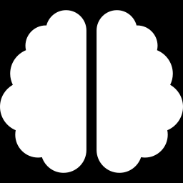
Machine Learning para IoT
Regresión y Clasificación con scikit-learn
IoT Avanzado — EIUM — Universidad Modelo
Prof. Gabriel | Marzo 2026

Slide 2






Agenda de la Clase
1.
Recap: de datos a anomalías
10 min
2.
¿Qué es Machine Learning?
15 min
3.
Regresión: predecir valores
25 min
4.
Clasificación: etiquetar eventos
25 min
5.
Pipeline completo: datos → modelo → predicción
15 min
6.
Práctica guiada
30 min
Total: 2 horas | Más teoría, conceptos claros, práctica al final

Slide 3


Recap: ¿Dónde quedamos?
Recolectamos datos IoT
864 lecturas de 3 servidores (temp, power, CPU, fan)
Exploramos con pandas
df.describe(), isnull(), histogramas
Visualizamos series de tiempo
Identificamos picos y patrones diurnos
Detectamos anomalías manualmente
Umbral fijo y desviación estándar
Hoy: en lugar de reglas manuales, dejamos que la máquina aprenda los patrones

Slide 4
¿Qué es Machine Learning?
Programación Tradicional
Machine Learning
Reglas
Datos
Escritas por humano
Histórico de sensores
+ Datos
+ Resultados
Entrada del sensor
Etiquetas: normal/anomalía
= Resultado
= Reglas aprendidas
if temp > 30: alerta
El modelo descubre los patrones
ML invierte el proceso: en vez de escribir reglas, le das ejemplos y el algoritmo aprende las reglas

Slide 5
Dos tipos de ML que usaremos hoy
Regresión
Clasificación
Predice un número continuo
Asigna una categoría / etiqueta
Pregunta: ¿Cuál será la temperatura del servidor en 10 minutos?
Entrada:
CPU, power, hora del día, fan RPM
Salida:
Un número: 24.7°C
Algoritmo:
Regresión Lineal
Pregunta: ¿Este registro es normal o anómalo?
Entrada:
temp, CPU, power, fan RPM
Salida:
Una etiqueta: "normal" o "anomalía"
Algoritmo:
Árbol de Decisión

Slide 6

Regresión Lineal — El concepto
La idea: encontrar la línea que mejor describe la relación entre variables
Fórmula simplificada
Analogía
temp = a×cpu + b×power + c×hora + d
Es como aprender a estimar la cuenta del restaurante:
Después de muchas visitas,
intuitivamente sabes que:
"Si pedimos 3 platos y 2 bebidas, la cuenta será ~$450"
No tienes una regla exacta, pero tus experiencias previas (datos) te permiten
predecir un número razonable.
a, b, c, d = coeficientes que el modelo aprende
El modelo busca valores que minimizan el error entre predicción y temperatura real
Ejemplo concreto:
Si CPU=40%, power=200W, hora=14:
temp ≈ 0.05×40 + 0.01×200 + 0.1×14 + 18
temp ≈ 2 + 2 + 1.4 + 18 = 23.4°C

Slide 7
Regresión Lineal — En código
from sklearn.linear_model import LinearRegression from sklearn.model_selection import train_test_split # 1. Preparar features (X) y target (y) X = df[["cpu_percent", "power_w", "hour"]] y = df["temperature_c"] # 2. Dividir: 80% entrenar, 20% probar X_train, X_test, y_train, y_test = \ train_test_split(X, y, test_size=0.2) # 3. Crear y entrenar el modelo modelo = LinearRegression() modelo.fit(X_train, y_train) # 4. Evaluar score = modelo.score(X_test, y_test) print(f"R² = {score:.2f}") # ~0.85
Paso a paso
X (features)
Las variables que el modelo usa para predecir
y (target)
Lo que queremos predecir: la temperatura
train_test_split
Separar datos para entrenar y para evaluar
.fit()
El modelo aprende de los datos de entrenamiento
.score()
R² = qué tan bien predice (1.0 = perfecto)

Slide 8
¿Por qué dividir los datos?
Si evaluamos con los mismos datos que usamos para entrenar, el modelo puede memorizar en vez de aprender.
Dataset completo (864 registros)
Entrenamiento (80%)
Test (20%)
Datos de entrenamiento
Datos de prueba (test)
El modelo ve estos datos durante .fit() y aprende los patrones. Es como el "material de estudio" antes de un examen.
El modelo NUNCA ve estos datos durante el entrenamiento. Se usan para evaluar. Es el "examen" — mide si realmente aprendió.
Sin esta separación, no sabemos si el modelo generaliza o solo memoriza

Slide 9
Clasificación — El concepto
En vez de predecir un número, asignamos una etiqueta: ¿normal o anomalía?
Árbol de Decisión — así piensa el modelo
¿temp > 30°C?
Sí
No
¿power > 350W?
NORMAL ✓
Sí
No
FALLA REAL ✗
SENSOR ROTO ⚠
El árbol aprende estas reglas automáticamente a partir de datos etiquetados — no las programamos nosotros

Slide 10
Clasificación — En código
from sklearn.tree import DecisionTreeClassifier from sklearn.metrics import accuracy_score # 1. Crear etiquetas a partir de reglas df["label"] = "normal" df.loc[df["temperature_c"] > 30, "label"] = \ "anomaly" # 2. Features y target X = df[["cpu_percent","power_w","fan_rpm"]] y = df["label"] # 3. Train/test split X_tr, X_te, y_tr, y_te = train_test_split( X, y, test_size=0.2) # 4. Entrenar árbol de decisión arbol = DecisionTreeClassifier(max_depth=4) arbol.fit(X_tr, y_tr) # 5. Evaluar pred = arbol.predict(X_te) print(accuracy_score(y_te, pred)) # ~0.97
Notas clave
Etiquetas
En ML supervisado necesitas datos etiquetados. Aquí usamos las reglas de la clase pasada para crear las etiquetas.
max_depth=4
Limita la profundidad del árbol para evitar que memorice (overfitting).
accuracy_score
% de predicciones correctas. 0.97 = acierta el 97% de las veces.
.predict()
Dado un registro nuevo, el modelo dice: ¿normal o anomalía?

Slide 11
Pipeline completo: datos → modelo → predicción
1. Recolectar
2. Limpiar
3. Features
ESP32 → MQTT → API → DB
NaN, outliers, tipos de datos
Seleccionar columnas relevantes
4. Entrenar
5. Evaluar
6. Desplegar
.fit() con datos históricos
R², accuracy en datos de test
Modelo recibe datos en tiempo real
Hoy cubrimos los pasos 3-5. El paso 6 (despliegue) lo verán en proyectos finales.

Slide 12
Práctica Guiada (30 min)
1
Preparar datos
Cargar CSV, crear columna 'hour', limpiar NaN
2
Regresión
Entrenar LinearRegression, evaluar R², graficar real vs pred
3
Clasificación
Crear etiquetas, entrenar DecisionTree, ver accuracy
4
Comparar
¿Qué método es mejor para qué problema?
Usan el mismo dataset server_room_telemetry.csv de la clase anterior

Slide 13
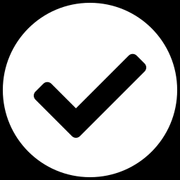
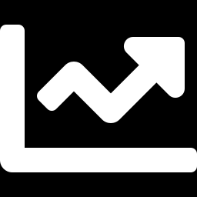
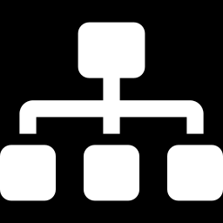
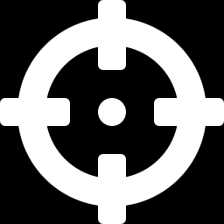
Resumen
ML aprende reglas de los datos — no las programamos
Regresión predice números: ¿cuál será la temperatura?
Clasificación asigna etiquetas: ¿normal o anomalía?
Train/test split previene memorización
Con estas dos herramientas ya puedes:
Predecir comportamiento futuro de sensores + Detectar y clasificar anomalías automáticamente

